Slide 1
ORGANIZACIÓN E INTEGRACIÓN DEL PERSONAL DE COMTECO
V
Caceres Paco Victor Manuel
Eguino Vazques Leonardo Rene
Rodriguez Luizaga Alison Jhanina

Slide 2
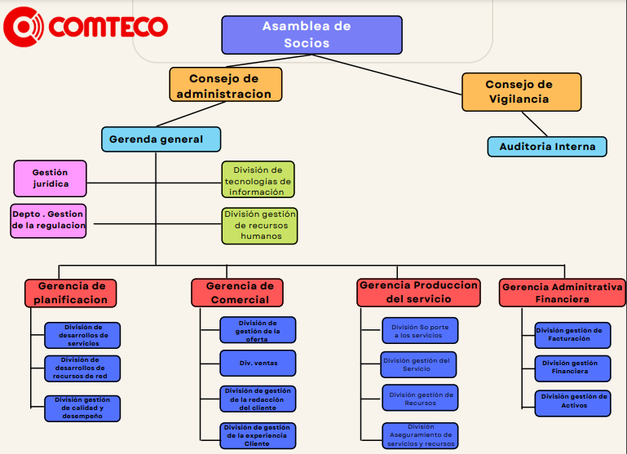
ORGANIGRAMA

Slide 3
1. CONSEJO DE ADMINISTRACIÓN
01
02
03
ACCIONISTAS
Persona que posee acciones (partes alícuotas del capital de la empresa)
ASAMBLEA DE SOCIOS
Compuesta por los accionistas de la empresa, estos toman todas las decisiones financieras que afectan a la compañía.
JUNTA DE ACCIONISTAS
Reuniones de accionistas, pueden ser juntas ordinarias y juntas extraordinarias. Las juntas ordinarias se realizan una vez al año para discutir temas respecto a la sociedad, así como tomar decisiones respecto a esta. Las juntas extraordinarias se realizan en cualquier momento, cuando las necesidades sociales lo exijan.

Slide 4
1. CONSEJO DE ADMINISTRACIÓN
04
05
06
DIRECTORIO
Grupo de personas naturales con todas las facultades de administración que representan judicial y extrajudicialmente a una sociedad.
CONSEJO DE ADMINISTRACIÓN
Denominada como instancia ejecutiva, es la encargada de cumplir con la políticas y decisiones internas aprobadas por la junta de accionistas o bien, la asamblea de socios.
GERENCIA GENERAL, GERENTE GENERAL O CEO:
Es el máximo ejecutivo de una organización, su función es diseñar y aplicar estrategias para alcanzar lo objetivos.

Slide 5
1.CONSEJO DE ADMINISTRACIÓN
08
09
GESTIÓN JURÍDICA:
Departamento encargado de velar por los asuntos relacionados con las leyes y derecho.
DIVISIÓN DE TECNOLOGÍAS DE INFORMACIÓN:
Division encargada de la gestion de metodologias para la recopilacion , procesamiento y transmision de los datos de la empresa

Slide 6
GERENCIA DE PLANIFICACIÓN
La Gerencia de Planificación se encarga de elaborar el plan estratégico para la empresa en el mediano y largo plazo.
División de desarrollo de servicios
División de desarrollo de recursos de red
División gestión de calidad y desempeño

Slide 7
GERENCIA DE COMERCIAL
Está encargado de planificar y dirigir los planes de ventas de los productos o servicios de las empresas para alcanzar los objetivos marcados. Además es responsable de coordinar, liderar y supervisar el trabajo comercial del equipo de ventas..
División gestión de la oferta
División de ventas
División gestión de la relación cliente
División gestión de la experiencia cliente

Slide 8
GERENCIA PRODUCCIÓN DEL SERVICIO
Planea, controla y dirige efectiva y sistémicamente los procesos de la producción y servicio, contribuyendo a mejorar el desempeño de la empresa e incrementar su productividad y competitividad.
División soporte a los servicios
División gestión del servicio
División gestión de recursos
División aseguramiento de servicios y recursos

Slide 9
GERENCIA ADMINISTRATIVA FINANCIERA
Es la encargada de la administración eficiente del capital de trabajo dentro de un equilibrio de los criterios de riesgo y rentabilidad, además de orientar la estrategia financiera para garantizar la disponibilidad de fuentes de financiación y proporcionar el debido registro de las operaciones.
División gestión de facturación
División gestión financiera
División gestión de activos

Slide 10

2. CONSEJO DE VIGILANCIA
El consejo de vigilancia es responsable de supervisar la conducta del consejo de administración, de asesorar a dicho consejo y, en general, de supervisar los negocios de la empresa
GESTIÓN JURÍDICA:
Consiste en un conjunto de actividades jurídicas que se llevan a cabo para velar por el buen desenvolvimiento de los procesos de una organización.

Slide 11
GRACIAS!

